Slide 1
SAP SuccessFactors für SAP HCM Kunden
Die Vielfalt: Ihre Optionen in die Cloud
iProCon GmbH - Ihr Partner für Digitale Transformation im und durch das Personalmanagement
Jörg Edinger, iProCon
Sven Ringling, Adessa Group
Frankfurt, den 26. September 2019

Slide 2
Agenda
Strategie der SAP im HCM
Cloud-Deployment-Szenarien
Ihre Optionen
  Start mit Employee Central
  Start mit Talent Modulen

Slide 3



Was geht ab?
Die SAP Strategie
2030
2025
2023
SAP HCM for SAP S/4HANA, on-premise (HCM Sidecar)
Kompatibilitätsmodus
Notes:
Jetzt fragen Sie sich als Bestandskunden vielleicht…
2021 Neue Quellensteuerabrechnung – grosse Anpassung an Lohnabrechnung.
Nicht mehr funktionsfähig mit Mehrfachanstellungslösung von SAP Stäfa
2023? Zwischenlösung bis 2030 (intern genannt HCM Sidecar)
2025 Ende 2025 läuft die Wartung von SAP R/3 (ERP inklusive HCM) ab 2030 Geplantes Ende der Zwischenlösung

Slide 4
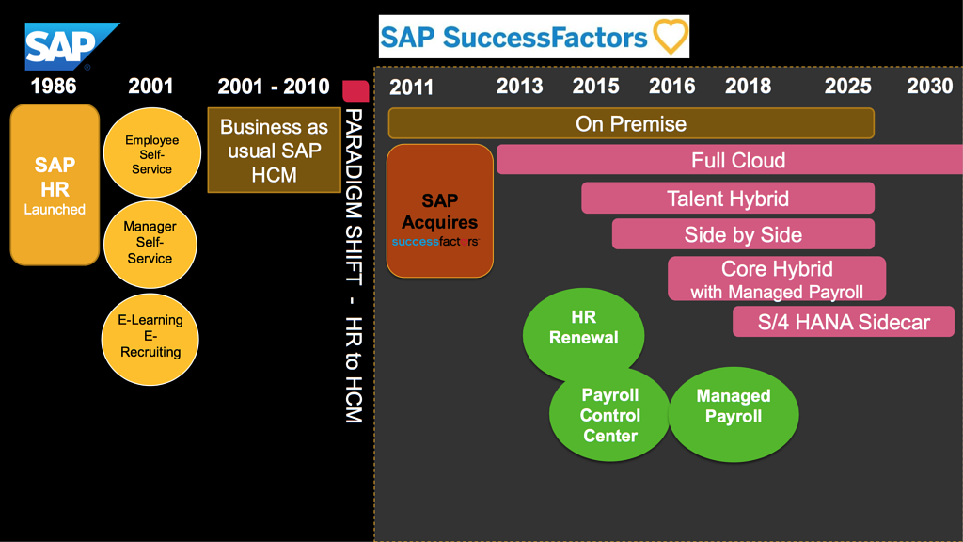
Historie seit 1986
Quelle: https://www.linkedin.com/groups/4278743/4278743-6375341351785025538

Slide 5


SAP HCM Roadmap und Strategie - bisher
ERP
S/4
HCM
HCM*
Kompatibilitätsmodus **
Funktionsumfang
schliesst aus:
SAP E-Recruiting
SAP Learning Solution
(-31.12.2025)
(-31.12.2025)
HCM
HCM für S/4
HCM-Sidecar **
Funktionsumfang
schliesst aus: **
SAP E-Recruiting
SAP Travel Management
SAP Learning Solution Java
Komponenten
(-31.12.2025)
(01.01.2023-31.12.2030
**Aktueller Status, Änderungen möglich

Slide 6
SAP HCM Roadmap und Strategie – neu!
ERP
S/4
HCM
HCM*
Kompatibilitätsmodus **
Funktionsumfang
schliesst aus:
SAP E-Recruiting
SAP Learning Solution
(-31.12.2025)
(-31.12.2025)
HCM
HCM
embedded
in S/4 HANA
S/4HANA inkl. HCM **
Funktionsumfang
schliesst aus:
SAP E-Recruiting
SAP Travel Management
SAP Learning Solution Java
Komponenten
(-31.12.2025)
(ab Q3 2022)
**Aktueller Status, gemäß Ankündigung DSAG Jahreskongress 2019

Slide 7
Wo anfangen und wie kommen wir ans Ziel?
Unabhängig von Ihrer Ausgangssituation und Strategie ermöglicht SAP Ihre digitalen Personaltransformation mit Schlüsselszenarien. Das Ziel ist es Ihre bestehenden Investitionen um neue Möglichkeiten in einem high-return, low-risk Ansatz zu erweitern.
1
2
3
4
Talent Hybrid
Side-By-Side
Core Hybrid
Full Cloud

Slide 8
HR System Landscape Transformation
Bewährte Optionen für SAP ERP HCM on-premise Kunden
SAP ERP HCM
Zeitwirtschaft
Payroll
PA & OM
Sind Business und Anwender mit Funktionalität und Benutzerfreundlichkeit ihres ‘alten’ SAP HCM zufrieden?
Ja - Erweitern
?
Nein - Ersetzen
Talent Mgmt. benötigt
HCM Lösung für Locations benötigt
Payroll und Zeitwirtschaft bleiben on-premise
Alle Personalprozesse sollen in die Cloud
und/oder
1
2
3
4
Talent Hybrid
Side-By-Side
Core Hybrid
Full Cloud
Notes:
Die Kernprozesse der Personalwirtschaft (OM, PA, Personalabrechnung, Zeiterfassung) sind in Ordnung. Talent ist die große Herausforderung oder Lücke.
Die Kernprozesse der Personalabteilung sind in Ordnung, aber nicht jeder ist dabei.
Die HR-Kernprozesse sind veraltet, aber die Lohn- und Gehaltsabrechnung und die Zeiterfassung sind in Ordnung.
Wir wollen alles in die Cloud verlagern, Ende der Geschichte.
Unabhängig davon, von welchem Ausgangspunkt Sie ausgehen und wohin Sie reisen, SAP liefert Integrationen, die Sie dorthin führen.

Slide 9

Cloud Deployment Modelle f. SAP ERP-Kunden
1
2
3
4
Talent Hybrid
Side-by-Side
Core Hybrid
Full Cloud
Talent
Analytics
Personaladmin. (PA)
Org. Mgmt. (OM)
Talent Solutions
People Analytics
PA & OM
Talent Solutions
People Analytics
PA & OM
Payroll
Talent Solutions
People Analytics
Productized Integrations
Zeitwirtschaft
Zeitwirtschaft
Payroll
Payroll
Zeitwirtschaft
PA & OM
PA
Payroll
ERP
ERP
ERP
ERP

Slide 10
Womit fangen wir an?
Es ist sinnvoll, die geplante Weiterentwicklung der Lösung im Auge zu haben, aber in einer Welt mit 4 Releases/Jahr steht man still, wenn man nichts tut, weil in 2 Jahren etwas besseres kommt

Slide 11
Weitere aktuelle Faktoren für Ihre Roadmap
Reporting & Analytics
Onboarding Modul
EC Payroll Verfügbarkeit
EC Zeitw. Entwicklung
Qualtrics Integration
Neue Version in Q4/2019
Prüfung je Land
Insbes. Terminalanbindung
Ab 2020 phasenweise
Neues People Analytics ab Q4/2019

Slide 12
SF Reporting/Analytics
Woher kommen wir?
Ad-Hoc Reports
Online Report Designer (ORD)
YouCalc Dashboard
  Tile Builder
  Recruiting (Requisition Overview) Bar
  Compensation embedded Metrics in Forms
  Dashboards in Report Center
  Additional Dashboard e.g. EC (or standard Dashboards)
LMS reports with Plaeteau Report Designer (PRD)
BIRT Templates
  Ad-Hoc Reports with BIRT Templates
  PPTC
RMK Advanced Analytics
Workforce Analytics / Planning (+ Investigate)

Slide 13
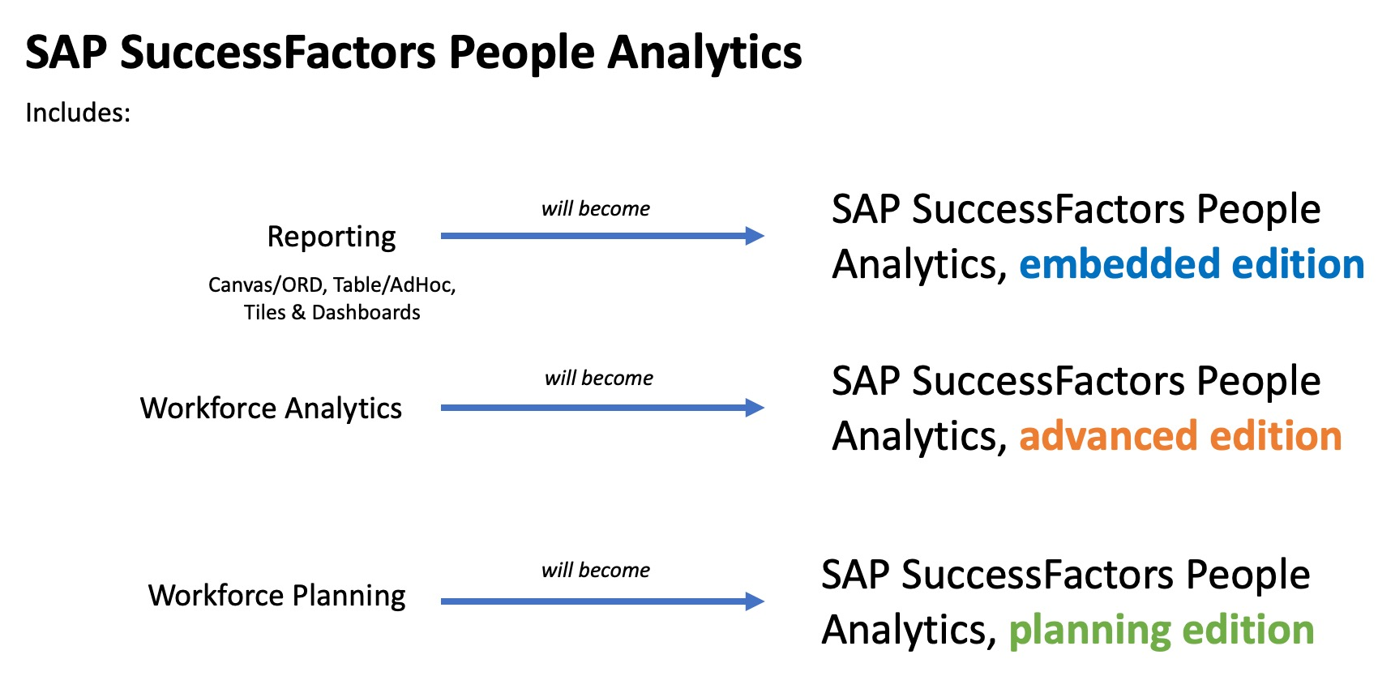
SF Reporting/Analytics
Wohin geht es?

Slide 14
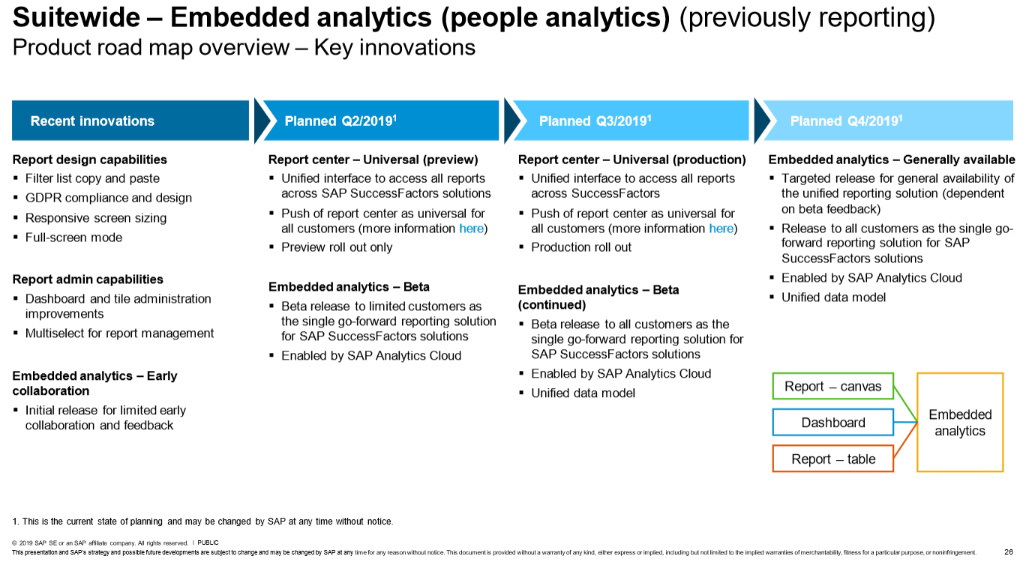
Reporting zu
Embeded Analytics

Slide 15
Erweiterte Roadmap
“All SuccessFactors Modules (also called Domains) will be available. LMS will still be a bit special and likely not be included in the first version. Good news is that data from the new Onboarding solution will be available. In favour of the new go-forward solution all existing Reporting Tools (Ad-Hoc Reports + BIRT Templates, Dashboards and ORD) in SuccessFactors will be sunset over time.
There will be no new investment or further enhancements on the legacy reporting tools except for specific strategic investments such as those required to help sunset/support tools. It is very likely, that there will be different sunset dates for each tool. Some tools will be deactivated but still supported for a longer period (e.g. PPTC, some specific used Dashboard for Comp Forms or the RCM Bar). I recently wrote an article with SuccessFactors reports, which are still worth to build before SAC is coming.”
(by Chris Wilpert, waived by SAP Reporting Product Management)
Source & More Information: SAP Analytics Cloud in SuccessFactors – Some Insights!

Slide 16
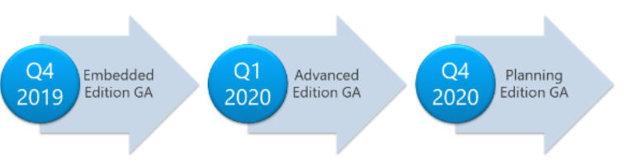
… + SuccessConnect Update
An update to the Embedded edition roadmap is that customers will now have a projected 36 months after General Availability (GA) to run legacy reports.
12 months after GA (late 2020): Customers can no longer create new legacy reports, but can still edit and run legacy reports.
24 months after GA (late 2021): Customers can no longer edit legacy reports but can still run legacy reports.
36 months after GA (late 2022): Customers can no longer run legacy reports.
LMS: 12-24 months away
EC Payroll: Also 12-24 months away

Slide 17
Was ist anders im Projekt?
Anforderungen beantworten „Was?“, nicht „Wie?“
Iterative Projektmethode statt interpretationsbedürftigem Blueprint
Veränderung lässt sich nicht mit Programmierertagen weg-kaufen
Das Ziel ist ein Start für eine kontinuierliche Weiterentwicklung
Integrationen sind meist das kritischste Thema
Implementierung kann technisch sehr schnell erfolgen – dabei vergisst man leicht, die Menschen mitzunehmen

Slide 18
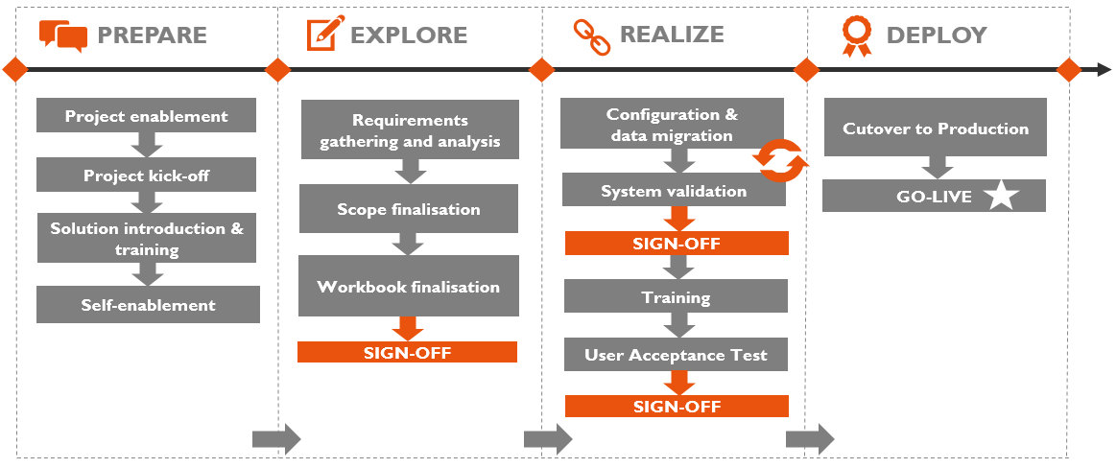
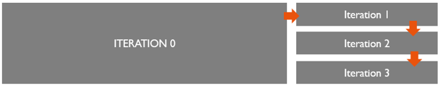
Itererative Implementierung

Slide 19
Wie gehen wir das an?
Ziele definieren
  IT
  Effizienz
  Mehrwert im HCM
  Digitale Kultur / Mitarbeitererlebnis
Prioritäten und Business Kontext
Abhängigkeiten
  Integrationen
  Ressourcen
Transformation / Change Management planen

Slide 20
Die Gretchenfrage
Employee Central zuerst?
Talent Module zuerst?
  Wenn ja: welche?
Alle Länder gleichzeitig?
Cloud Payroll? Zeitwirtschaft?

Slide 21
Fragen Sie doch
Ihre Mitarbeiter!
Ziele umfassen oft
Mitarbeiterbindung
Engagement
Arbeitgeberattraktivität
Mitarbeitererlebnis
Empowerment,…
Wissen Sie überhaupt, wie es heute darum steht?
Und wie die neue Software helfen kann?
Haben Manager die Tools, Ihr Team zu managen?
Finden Mitarbeiter HR Prozesse transparent?
Dauern Urlaubsgenehmigungen zu lange?
…

Slide 22
Qualtrics als einfacher Kompass
Cloud- Transformation ist eine längere Reise, kein einzelner Sprung
…und das gleiche gilt für die Gestaltung des Mitarbeitererlebnis.
Engagement
Survey
Pulse survey
Pulse survey
Pulse survey
Cloud Transformation
Life cycle surveys
Special
purpose
Survey
Kontinuierliches Feedback

Slide 23
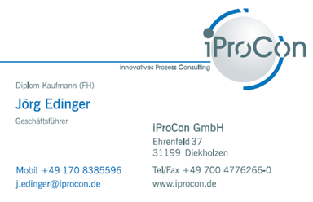
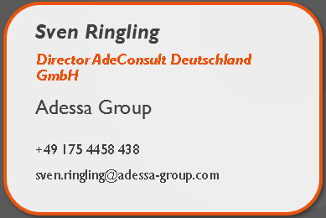
Vielen Dank für Ihre Aufmerksamkeit!

